Slide 1
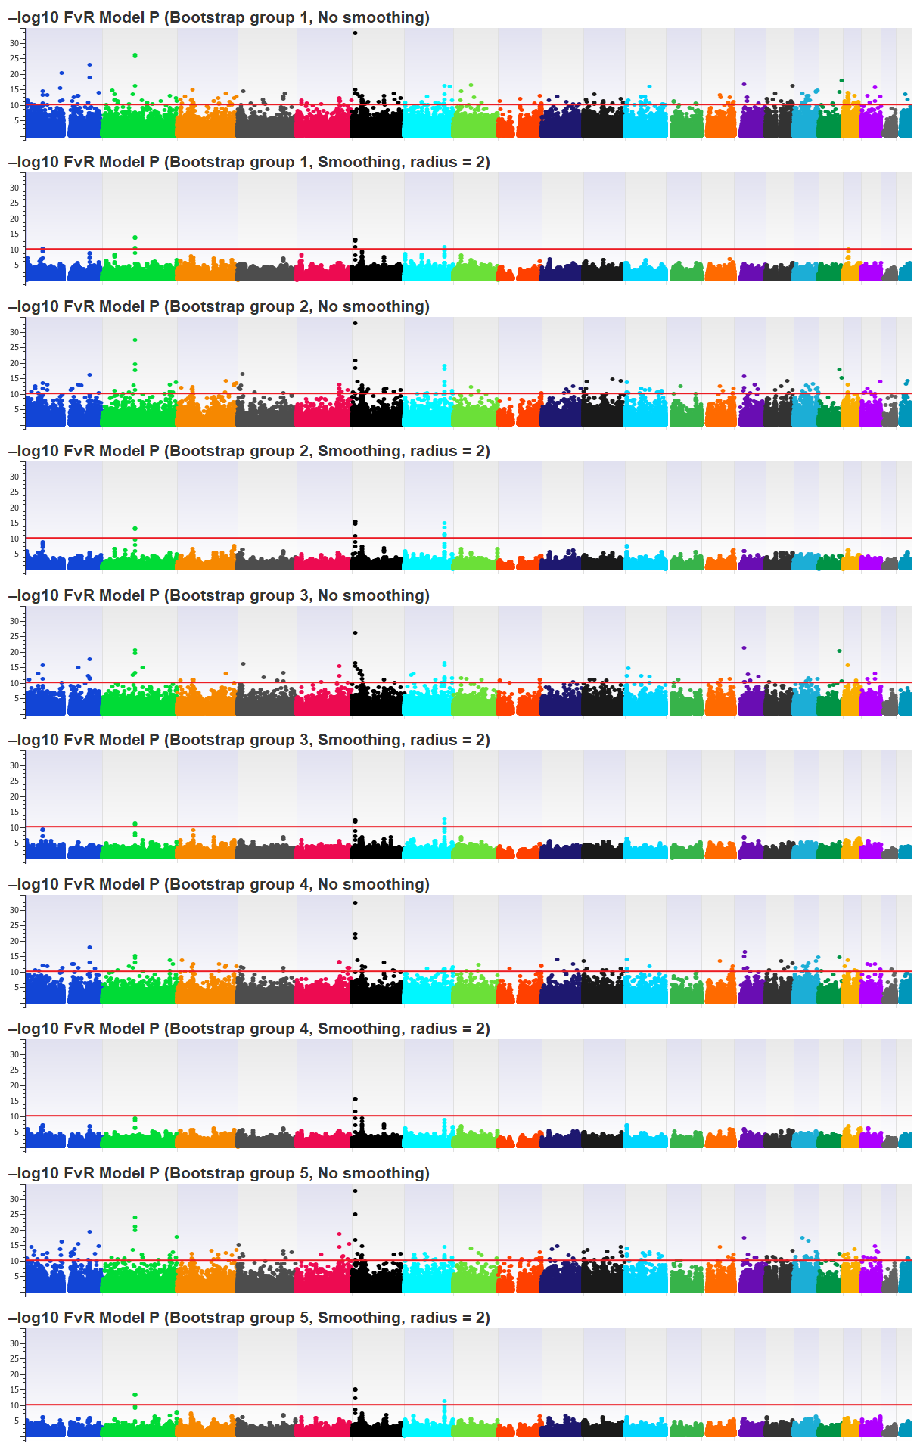
A
Supplemental Figure 2
1
2
3
4
5
6
7
8
9
10
11
12
13
14
15
16
17
18
19
20
21
B
22
ZYG11A
FHL2
ELOVL2
ELOVL2-AS1
KLF14
1
2
3
4
5
6
7
8
9
10
11
12
13
14
15
16
17
18
19
20
21
C
22
1
2
3
4
5
6
7
8
9
10
11
12
13
14
15
16
17
18
19
20
21
D
22
ZYG11A
FHL2
ELOVL2
ELOVL2-AS1
KLF14
1
2
3
4
5
6
7
8
9
10
11
12
13
14
15
16
17
18
19
20
21
E
22
F
1
2
3
4
5
6
7
8
9
10
11
12
13
14
15
16
17
18
19
20
21
22
ZYG11A
ELOVL2
ELOVL2-AS1
KLF14
FHL2
G
1
2
3
4
5
6
7
8
9
10
11
12
13
14
15
16
17
18
19
20
21
22
H
1
2
3
4
5
6
7
8
9
10
11
12
13
14
15
16
17
18
19
20
21
22
ZYG11A
ELOVL2
ELOVL2-AS1
KLF14
FHL2
I
1
2
3
4
5
6
7
8
9
10
11
12
13
14
15
16
17
18
19
20
21
22
J
1
2
3
4
5
6
7
8
9
10
11
12
13
14
15
16
17
18
19
20
21
22
ZYG11A
FHL2
ELOVL2
ELOVL2-AS1
KLF14
1
2
3
4
5
6
7
8
9
10
11
12
13
14
15
16
17
18
19
20
21
22

